Slide 1
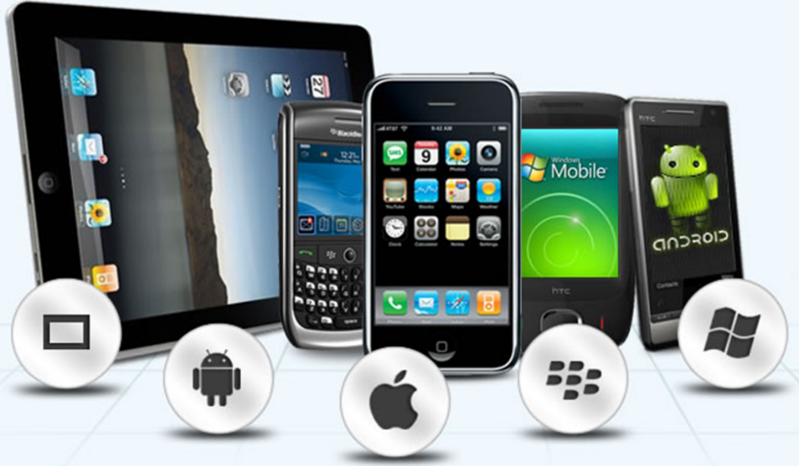
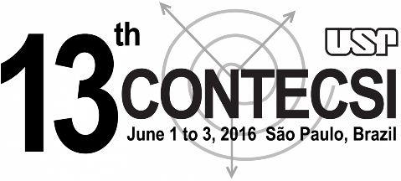


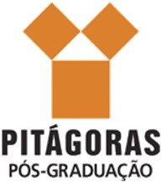
RUP Applicability in Mobile Software Development
Aplicabilidade do RUP no Desenvolvimento de Software Mobile
www.teraits.com
Márcio Moreira - Pitágoras Uberlândia - marcio.moreira@pitagoras.com.br
Rogério Oliveira - Pitágoras Uberlândia - rogerincampari@gmail.com

Slide 2
Introdução
O mundo está diante de uma nova demanda de softwares:
  Aplicações para dispositivos móveis
Será que este tipo de desenvolvimento de requer uma metodologia?
Será que o RUP é aplicável nestes casos?
Quais os métodos mais utilizados no mercado?
Notes:
O mundo – Isso se da devido ao aumento da venda de smartphones que em 2011 foi de 179% segundo Nielsen, e que de 2009 para 2013 a proporção de smartphone/população estimada foi de 0,9 (174mi/194mi/h) para 1,34 (271,1mi/201mi/h).
Crescimento bem acentuado.
Necessidade – Com o crescente aumento de demanda, mostra-se a necessidade de metodologias de desenvolvimento. Corral, Sillitti e Succi (2013) falam em seu trabalho que o desenvolvimento mobile é compatível com métodos ágeis (por serem menores e tenderem a modificações) porem existem poucas evidencias. Enquanto Moura e Moreira falam que existem metodologias focadas em projetos pequenos porem não são específicos para o desenvolvimento mobile
Aplicabilidade – verificar a usabilidade dos métodos propostos no RUP. A hipótese norteadora deste artigo é que o RUP engloba uma filosofia maleável e adaptável, sendo assim possível ser utilizada em pequenos e grandes projetos
Métodos – foi feito um estudo exploratório (para ver o que existe na literatura) e uma pesquisa de campo qualitativa para saber quais metodologias as empresas de Uberlândia estão utilizando para fabricar softwares mobile.

Slide 3
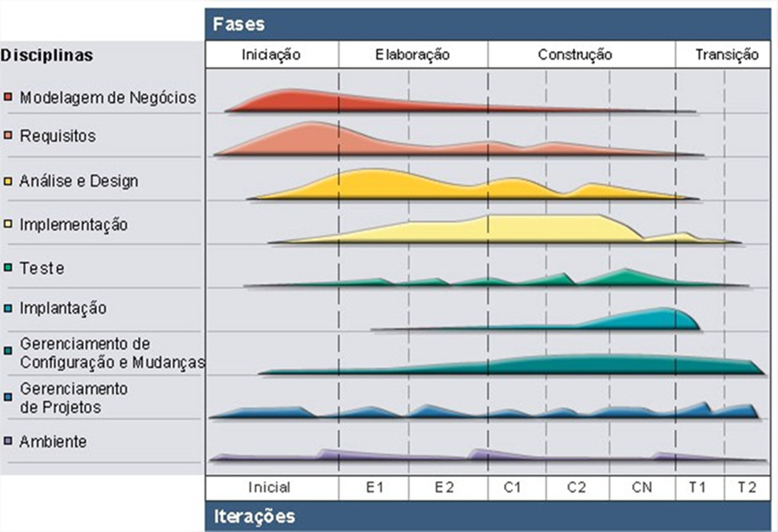
Metodologias de Desenvolvimento de Software
RUP
Disciplinas, Fases & Iterações do RUP
Rational Unified Process
Baseado em UML (Unified Modeling Language)
Atende a boas práticas:
  Desenvolvimento interativo e incremental
  Gestão de requisitos
  Arquitetura baseada em componentes
  Modelagem visual
  Verificação contínua da qualidade e mudanças
Notes:
RUP – desenvolvido na Rational Software de 1994 a 1998 e comprada pela IBM em 2002. Exemplo de metodologia moderna. Busca fornecer abordagens disciplinadas tendo como resultado softwares de alta qualidade fabricados com custo e prazos estipulados.
Bom exemplo de processo hibrido, ou seja, pode ser adotado em empresas que não tem uma cultura de processos muito forte e que não bloqueia a adição de informações históricas.
Biblioteca de processos atualizados
Pode ser adaptado e configurado as necessidades da organização.

Slide 4
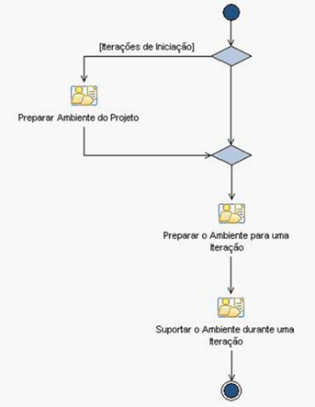
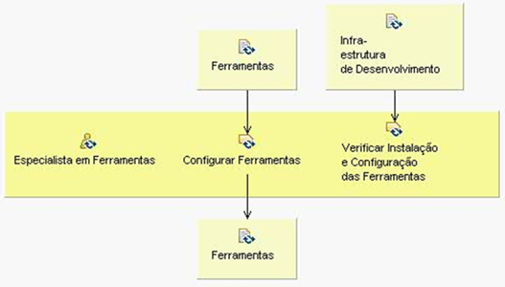
Documentação do RUP
Fluxos de Trabalho
Atividades
Notes:
Exemplo de Fluxo de Trabalho e de Atividade
Mostrar as entradas e as saídas

Slide 5
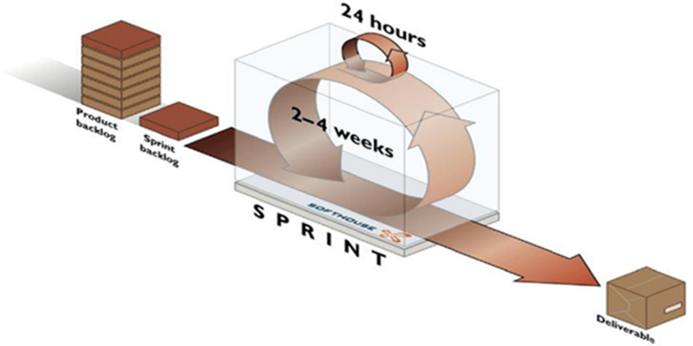
Métodos Ágeis
Métodos Ágeis (Processos Leves):
  Baseados na interação incremental com o cliente e usuário
  São simples e ágeis, mas requerem auto organização
SCRUM (Jeff Sutherland):
  Baseado em Sprints, reuniões diárias e entregas frequentes
  Requer equipes pequenas (comunicação) e escopo aberto para tratar mudanças
  Testes e Documentação em paralelo com o desenvolvimento
XP - eXtreaming Programming (Kent Beck):
  Voltado para equipes pequenas e orientação a objeto
  Atividades: planejamento, projeto, codificação (em pares) e testes
  Em histórias complexas utiliza-se prototipação
Projeto
Codificação
Testes
Planejamento
Notes:
Definido a partir do Manifesto Ágil de Desenvolvimento de Software de 2001
Necessidade de vários ciclos para terminar o trabalho
Requisitos descobertos ao decorrer do processo e entregas parciais
Definições de organização da equipe
Capacitar a equipe a resolver e absorver com mais agilidade mudanças durante o projeto
Algumas empresas evitam seu uso devido a necessidade de garantia de segurança, agilidade como fator de risco a gerencia, não responsável e extrema; efetividade de testes automatizados de aceitação e integração e a percepção de que projetos ágeis não são gerenciáveis

Slide 6
Desenvolvimento Mobile
Caracterização
Atributos das Aplicações Móveis
O que são dispositivos mobile?
  Notebooks, tablets, smartphone, handheld, palmtops, assistentes pessoais (PDAs) e até computadores de vestir (wearable computing)
Plataformas mais comuns:
  Android da Google, o iOS da Apple, o Windows Phone da Microsoft
Negócio Lucrativo:
  Whatsapp, Instagram, Spring Wireless, Pocket, etc.
Objetivas
Fáceis de instalar e de atualizar
Intuitivas
Estáveis
Leves
Suportáveis
Compartilháveis
Adaptáveis
Notes:
Notebooks (perdendo espaço pois já são considerados grandes demais, surgindo os ultrabooks), tablets, smartphone, handheld, palmtops, assistentes pessoais (PDAs) e até computadores de vestir (wearable computing).
Escrita de aplicativos para dispositivos mobile. Plataformas mais usadas: Android, iOS e Windows Phone. Distribuidos pelas lojas virtuais
Mundo: os maiores exemplos disto são a compra do Whatsapp por 19 bilhões de dólares em 2014 e do Instagram por 1 bilhão.
Brasil: Spring Wireless vendeu 40% da empresa por Us$63 milhões para o Goldman Sachs e a NEA (New Enterprise Associates e a Pocket já tinha um faturamento de R$2,9 milhões em 2008

Slide 7
Ponderações Sobre o Desenvolvimento Mobile
Com métodos pesados ⇨ custo muito alto
Desenvolvedor não pode ser o único papel no Desenvolvimento Mobile
Sem metodologia ⇨ muito arriscado
Os métodos ágeis podem não ser suficientes para o sucesso
RUP para pequenos projetos pode se adaptar melhor
Notes:
Acréscimo de papeis antes do desenvolvimento: O estudo de viabilidade econômica e técnica (caso de negócios) precisa ser rápido.
Demonstram dificuldades na implantação de metodologias ágeis em grandes empresas, devido à dificuldade como a coordenação de grandes equipes, realização e controle contínuos dos testes e dificuldades de integração devida a falta de foco na arquitetura

Slide 8
Avaliação das Metodologias
Utilizáveis no Desenvolvimento Mobile
Atributos das Aplicações | Impacto das Necessidades na Metodologia | Adequação
 |  | RUP | XP | SCRUM
Objetiva | Deve captar bem os requisitos, apoiando o projeto e a implementação dos requisitos | ❸ | ❷ | ❶
Fáceis de instalar e de atualizar | Deve cuidar do processo de instalação e atualização da aplicação | ❷ | ⓿ | ⓿
Intuitiva | Deve apoiar a construção de uma interface simples e fácil de usar | ❸ | ❷ | ❶
Estáveis | Deve prever testes unitários, de sistemas e de aceitação dos usuários | ❸ | ❷ | ❷
Leves | Deve prever a estruturação da arquitetura e uma boa análise dos requisitos | ❸ | ❷ | ⓿
Suportáveis | Deve gerar documentação suficiente para a equipe de suporte da aplicação fazer o seu trabalho | ❸ | ❷ | ❶
Compartilháveis | Deve suportar a implementação do requisito de marketing viral | ❸ | ❸ | ❸
Adaptáveis | Deve suportar a definição arquitetural que capte os requisitos atuais e suporte a implementação de novos | ❸ | ❷ | ⓿
Média de Adequação da Metodologia à Necessidade do Projeto: |  | ❸ | ❷ | ❶
Legenda: ⓿ Não previsto ❶ Baixa ❷ Média ❸ Alta
Notes:
Avaliação Qualitativa
RUP ficou 2,875, o XP com 2 e o SCRUM com 1
Diante do exposto, a próxima pergunta a ser respondida é se o mercado está seguindo nesta direção

Slide 9

Pesquisa de Metodologias Utilizadas
No mercado de Uberlândia e região
Foi feita uma pesquisa para avaliar as metodologias utilizadas no mercado local:
  Além da radiografia do mercado, a pesquisa permitiu também avaliar o grau de similaridade dos métodos utilizados com o RUP
Período:
  De Setembro a Outubro de 2013
Empresas:
  Voltadas para o negócio Mobile ou não
Respondentes (177):
  De desenvolvedores à executivos
Qualificação das questões:
  Qualificação da Empresa e do Respondente
  Qualificação Metodológica
  Metodologia Formal
  Avaliação Metodológica
Notes:
- Com 177 respondentes

Slide 10
Qualificação das Empresas e dos Respondentes
Porte da Empresa
Importância da TI
Nível Hierárquico

Slide 11
Metodologias Utilizadas
Separadas pelo negócio
Negócio Mobile
Negócio Não Mobile
Todos os Respondentes

Slide 12
Similaridade do RUP por Fases
Desenvolve Software Mobile
Não Desenvolve Mobile
Todos os Respondentes

Slide 13
Similaridade do RUP por Disciplina
Desenvolve Software Mobile
Não Desenvolve Mobile
Todos os Respondentes

Slide 14
Similaridade com o RUP
Similaridade x Fases
Similaridade x Disciplinas
Grau de Similaridade

Slide 15
Conclusões
RUP é o método mais indicado, seguido pelo XP
O SCRUM não é recomendado
40% das empresas locais usam o SCRUM para projeto mobile:
  Elas podem sofrer problemas arquiteturais nas atualizações
Grau de Similaridade com o RUP: 58,33% no Geral
  Empresas com Desenvolvimento Mobile: 63,68%
  Empresas sem Desenvolvimento Mobile: 54,90%
Trabalhos Futuros:
  Analisar a dificuldade de fazer projetos evolutivos de aplicações mobile desenvolvidas com SCRUM e XP
Notes:
suporte à coleta e ao desenvolvimento de requisitos funcionais, bem como de uma interface com usuário. Indice de adequação de 2,875 contra 2 e 1
Menor aporte metodológico na Analise e requisito. Causa seguinte dilema: “adaptar a arquitetura atual” ou “fazer uma aplicação nova” nos projetos de implementação de melhorias no projeto original
Em empresas que declararam não usar o RUP

Slide 16
Referências
1/3
CISCON, Leonardo. Um Estudo e uma Ferramenta de Gerência de Projetos com Desenvolvimento Ágil de Software. UFMG: Belo Horizonte/MG. 2009. Disponível em: < http://www.bibliotecadigital.ufmg.br/dspace/bitstream/handle/1843/SLSS-7WMHVK/leonardoaparecidociscon_versaofinal.pdf?sequence=1 >. Acesso em: 4 jun. 2014.
CORRAL, Luis. SILLITTI, Alberto. SUCCI, Giancarlo. Software Development Processes for Mobile System: Is Agile Really Taking Over the Business? Software Engineering Insitute. Carnegie Mellon University. 2013. Disponível em < http://www.sei.cmu.edu/community/mobs2013/upload/mobs2013-corral.pdf >. Acesso em 26 mai. 2014.
COVERT, Adrian. Facebook buys WhatsApp for $19 billion. CNN Money. 19/02/2014. Disponível em: < http://money.cnn.com/2014/02/19/technology/social/facebook-whatsapp/ >. Acesso em 30 mai. 2014.
GLOBO. Vendas de smartphones no Brasil crescem 179% em 2011. Revista G1. São Paulo. Globo. 2012. Disponível em: < http://g1.globo.com/tecnologia/noticia/2012/03/vendas-de-smartphones-no-brasil-crescem-179-em-2011-diz-pesquisa.html >. Acesso em: 01 out. 2012.
GUIMARÃES, Natália. MOREIRA, Márcio. Avaliação de Metodologias de Desenvolvimento de Software e Estudo da Aplicação do Scrum em uma Pequena Empresa. Pitágoras – Pós-Graduação. 2014. Disponível em: < http://www.teraits.com/pitagoras/marcio/ori_p/20140310_esof_2_NataliaGuimaraes_AplicacaoDoScrum.pdf >. Acesso em 04 jun. 2014.
KROLL, Per; KRUCHTEN, Phillippe. The Rational Unified Process Made Easy: A Practitioner’s Guide to the RUP, 1 ed., Boston: Pearson Education, Inc., 2003. Resumo do livro criando um Study Guide disponivel em <http://www.fernandodantas.com.br> . Acesso em: 01 de out. 2012.
KRUCHTEN, Phillippe. Introdução ao RUP – Raitonal Unified Process, 2 ed., Rio de Janeiro: Editora Ciência Moderna Ltda, 2003.

Slide 17
Referências
2/3
LEAL, Renato. BRAGA, Artur. Estudo sistemático em dependabilidade e métodos ágeis: uma análise de falhas e defeitos. Brasília: UnB. 2013. Disponível em < http://bdm.bce.unb.br/bitstream/10483/6510/1/2013_ArtutBraga_RenatoLeal.pdf > Acesso em 03 de jun. 2014.
LOPES, Sérgio. 2012 é o ano do mercado mobile no Brasil. Disponível em: <http://blog.caleum.com.br/2012-e-o-ano-do-mercado-mobile-no-brasil. Publicado em: 17 de abril de 2012. Acesso em: 15 de maio de 2013.
MITCHELL, Keith. Supporting the Development of Mobile Context-Aware Systems. Doctor of Philosophy Thesis. Lancaster University. England, U.K. 2002. Disponível em < http://www.nrsp.lancs.ac.uk/kmthesis.pdf >. Acesso em 28 mai. 2014.
MOBITHINKING. Global mobile statistics 2013 Section E: Mobile apps, app stores, pricing and failure rates. MobiThinking. 2013. Disponível em < http://mobithinking.com/mobile-marketing-tools/latest-mobile-stats/e >. Acesso em 26 mai. 2014.
MONIRUZZAMAN, A. HOSSAIN, Syed. Comparative Study on Agile software development methodologies. 2013. Cornell University. Disponível em < http://arxiv.org/ftp/arxiv/papers/1307/1307.3356.pdf >. Acesso em 4 jun. 2014.
MOREIRA, Márcio. Como o RUP pode melhorar o processo de Desenvolvimento de Software? Pitágoras – Semana Acadêmica. 2013. Disponível em: < http://www.teraits.com/marcio/20131031_Pitagoras_SemAcademica_ComoRUPMelhoraESOF.zip >. Acesso em: 29 de janeiro de 2014.
MOURA, Ellen & MOREIRA, Márcio. Metodologias de Desenvolvimento de Software. Pitágoras – Pós-Graduação. 2012. Disponível em: < http://www.teraits.com/pitagoras/marcio/ori_p/20120428_daw_1_EllenMoura_MetodologiasDesenvolvimentoSoftware.pdf >. Acesso em: 29 de janeiro de 2014.

Slide 18
Referências
3/3
PERSSON, Anton. ANDERSSON, Johannes. Mobile Applications Design in Fatigue Risk Management. Master Degree Thesis. Chalmers University of Technology. Suécia. 2013. Disponível em < http://publications.lib.chalmers.se/records/fulltext/187884/187884.pdf >. Acesso em 28 mai. 2014.
PRESSMAN, Roger. Software Engineering – A Practitioner’s Approach. Seventh Edition. Boston: Higher Education, 2010.
RATIONAL SOFTWARE. RUP – Rational Unified Process - Version 7.5 for Large Projects. Rational. 2008. IBM - Rational. Disponível: < http://www.ibm.com/developerworks/br/downloads/r/rup/ >. Acesso em: 01 out. 2012.
SEGALLA, Amauri. SAMBRANA, Carlos. Fortunas no celular. Isto É Dinheiro. Edição 599 de 1/04/2009. Disponível em: < http://www.terra.com.br/istoedinheiro-temp/edicoes/599/imprime129803.htm >. Acesso em 30 mai. 2014.
SOARES, Allan. MOREIRA, Márcio. Gestão de Riscos em Metodologias Ágeis. 2014. 11º CONTECSI Congresso Internacional de Gestão de Tecnologia e Sistemas de Informação (pp. 649-662). São Paulo: TECSI EAC FEA USP. Disponível em < http://www.teraits.com/marcio/20140529_11oCONTECSI_GestaoRiscosEmMetodologiasAgeis.pdf >. Acesso em 4 jun. 2014.
SOMMERVILLE, Ian. Engenharia de Software. Tradução de Kalinka Oliveira e Ivan Bosnic. 9 ed. São Paulo: Person, 2011. Original em Inglês.
TELECO. Estatísticas Brasil. São Paulo. Teleco. 2014. Disponível em < http://www.teleco.com.br/estatis.asp >. Acesso em: 26 mai. 2014

Slide 19
Siga-nos nas redes sociais
Tera – Márcio Moreira
Obrigado!

